Slide 1



tugaRxiv
Aplicação Web para incrementar funcionalidades do biorxiv/medrxiv
Luís Mergulhão (30003522)
Ricardo Tomás (30002215)
Sandra Lourenço (30002835)

Slide 2

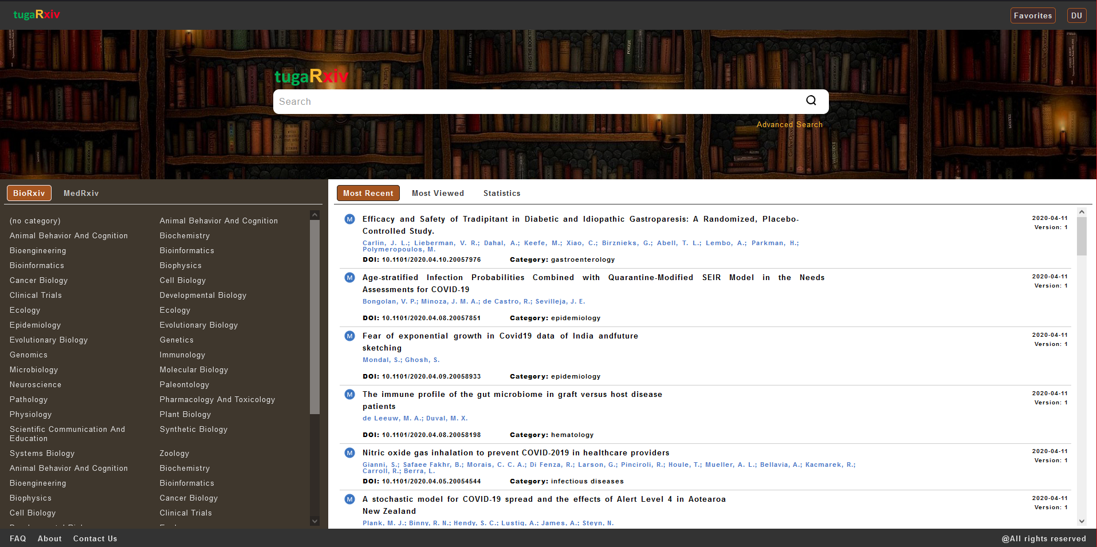
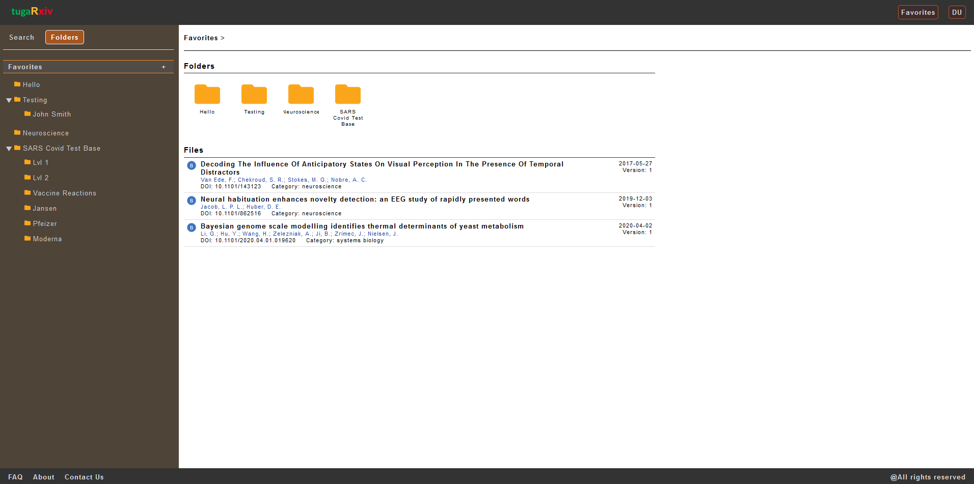
Aplicação Web para incrementar funcionalidades do bioRxiv/medRxiv
Designou-se tugaRxiv identificando assim o nosso país. Também serviu de inspiração para várias decisões gráficas
Encontra-se disponível em http://www.tugarxiv.tk/
Optámos por Inglês num sentido de globalidade
Destacamos o foco em funcionalidades para um utilizador poder organizar os seus conteúdos (gravar favoritos, criar notas por artigo, organizar por pastas)
Notes:
Resumir o o projecto

Slide 3

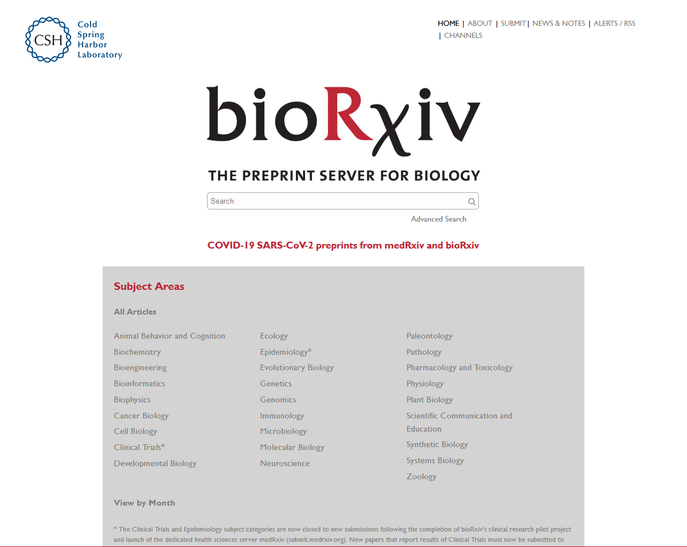

O que é o bioRxiv
bioRxiv é um arquivo online gratuito de preprints não publicados.
Os preprints são projetos de artigos científicos.
Primeiro artigo data de Novembro de 2013.
Em Junho 2019 foi criado o medRxiv com especial foco em clinical trials. A partir desse ponto as matérias mais ligadas a medicina deixam de estar no bioRxiv.
Todos os artigos passam por um processo básico de triagem de conteúdo ofensivo e / ou não científico e de material que possa representar um risco para a saúde ou biossegurança e são verificados quanto a plágio.
O bioRxiv está ligado à área das ciências da vida enquanto que o medRxiv dispõe de artigos ligados à medicina.
Ambos são suportados por plataformas muito robustas, mas carecem de algumas ferramentas adicionais para profissionais, investigadores e catedráticos.
Notes:
Apresentar o Biorxiv

Slide 4
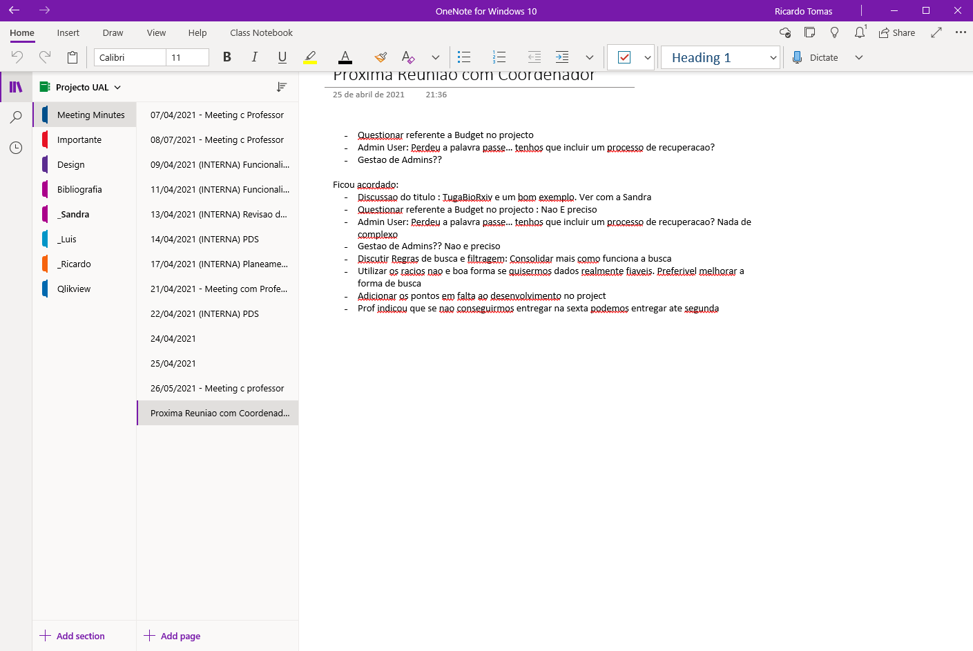
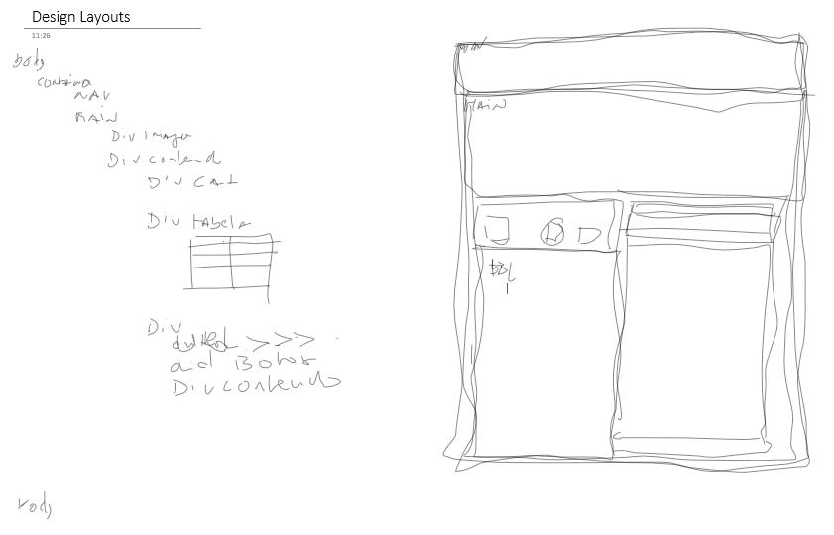
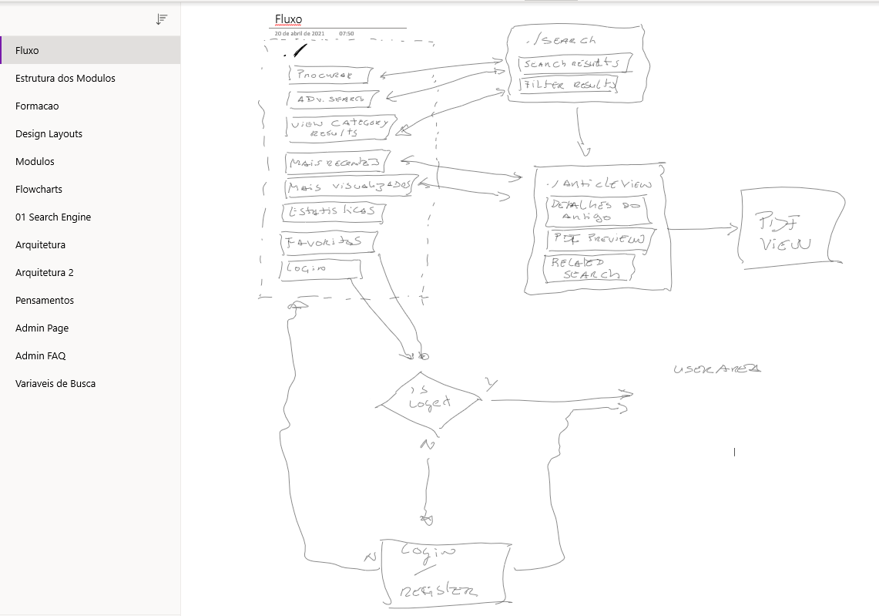
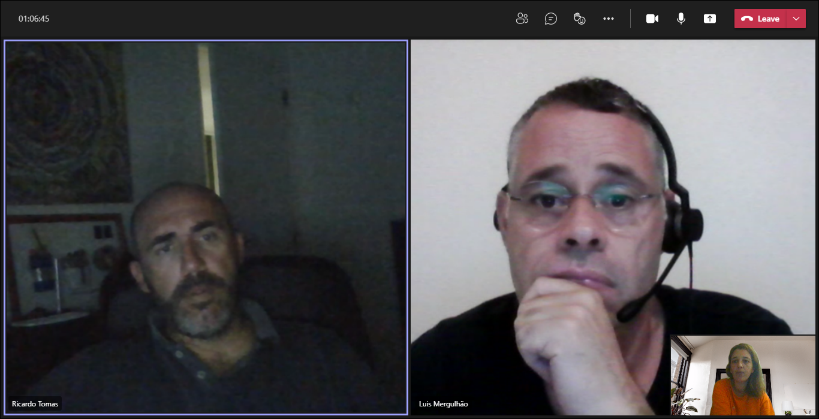
Fase de Planeamento
Durante a fase de Planeamento:
Reuniões constantes no Teams
Utilização de ferramentas OneNote e Sharepoint para representar ideias, trocar ficheiros e trabalhar simultaneamente.
Investigação sobre oferta disponível na web e soluções para implementação
Notes:
Falar como foi a experiencia
Como nos organizamos
Que ferramentas usamos
Delinear do Trabalho

Slide 5
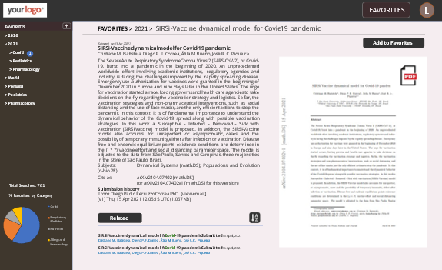
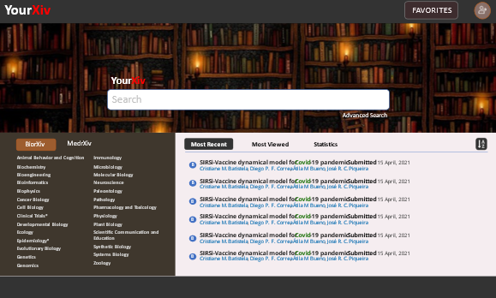
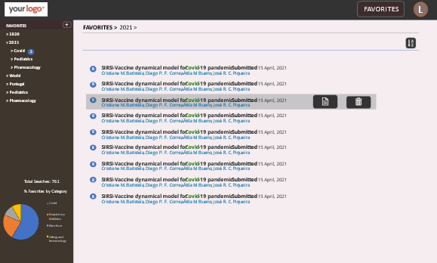


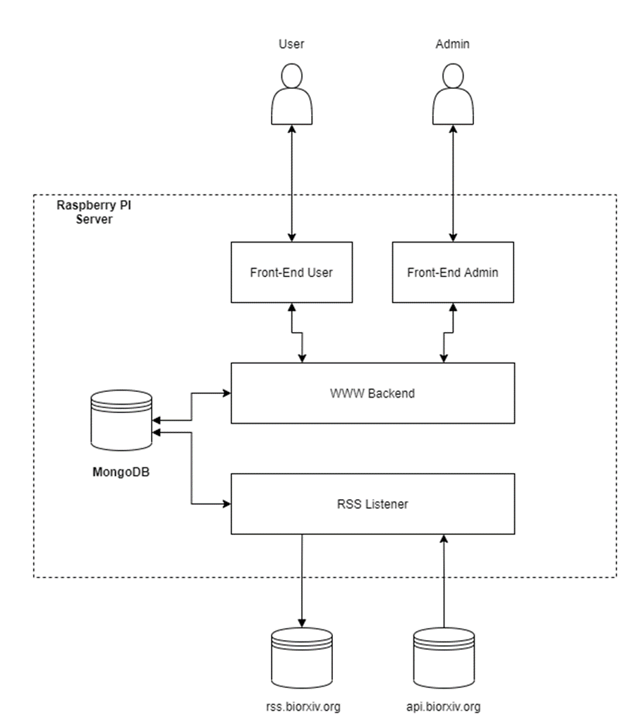

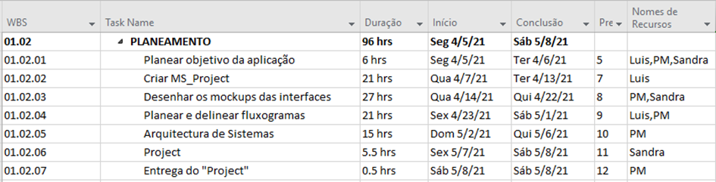
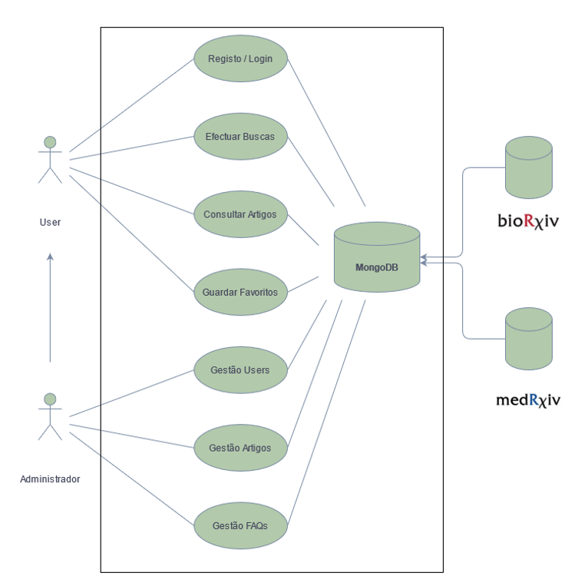
Planeamento
Delineação das funcionalidades
Definimos a navegação e o design do site
Desenvolvimento da arquitetura do sistema
Funcionamento de alto nível
Delineação das funcionalidades mais granulares e interligações (processos, procedimentos e correlações)
Elaboração da proposta de projeto
Notes:
Descrever as fases do planeamento

Slide 6
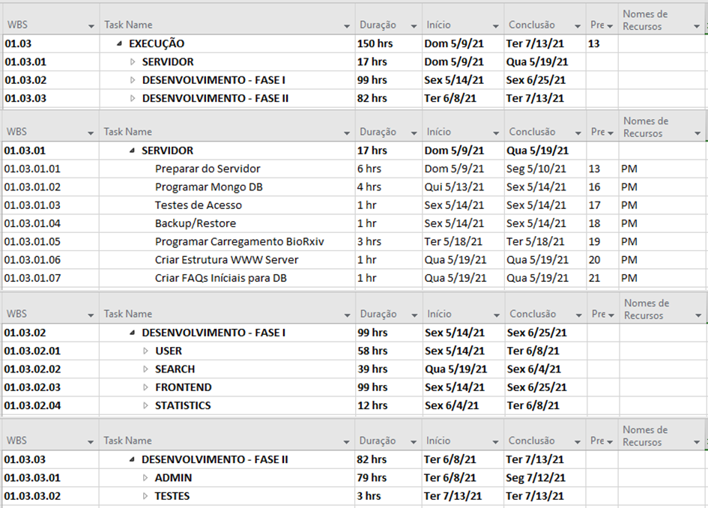
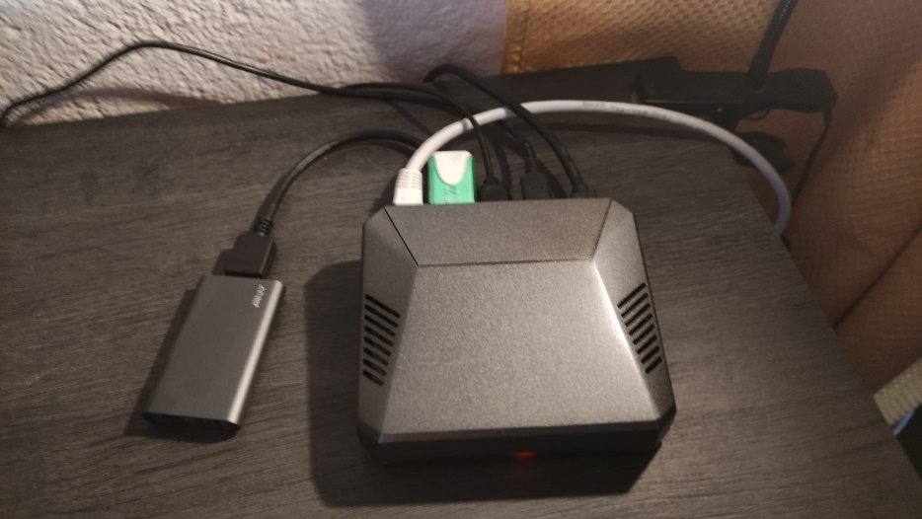
Desenvolvimento
Implementação do servidor que iria salvaguardar todo projeto
O servidor foi também preparado para salvaguardar o trabalho em equipa e remoto:
Criação de utilizadores com alguns direitos admin
Servidor SSH e FTP para ligação ao sistema
Configuração NAT no router para permitir acesso em portas específicas e routeadas ao servidor
Permissões de acesso especificas dentro da pasta de projeto
Simultaneamente iniciou-se a estrutura de diretórios do site assim como os wireframes HTML + CSS das diversas páginas e os Node Routings
Notes:
Descricao dos Passsos dados na fase inicial do desenvolvimento (servidor)

Slide 7
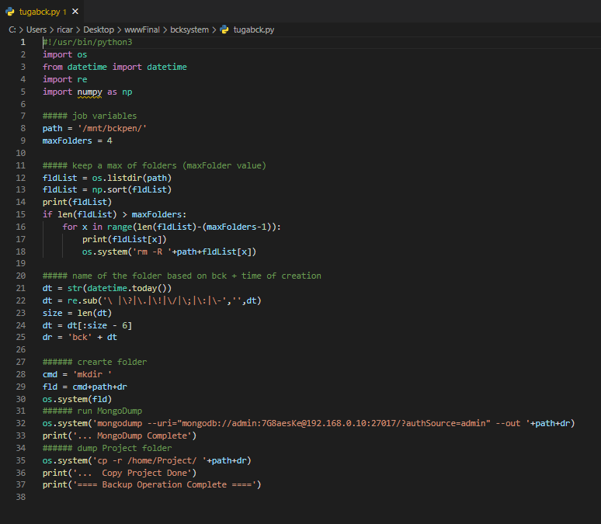
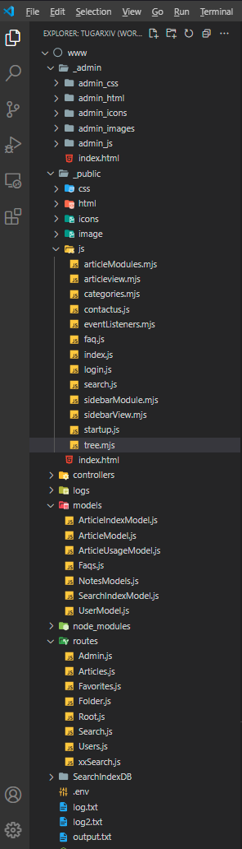
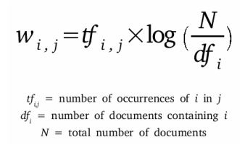
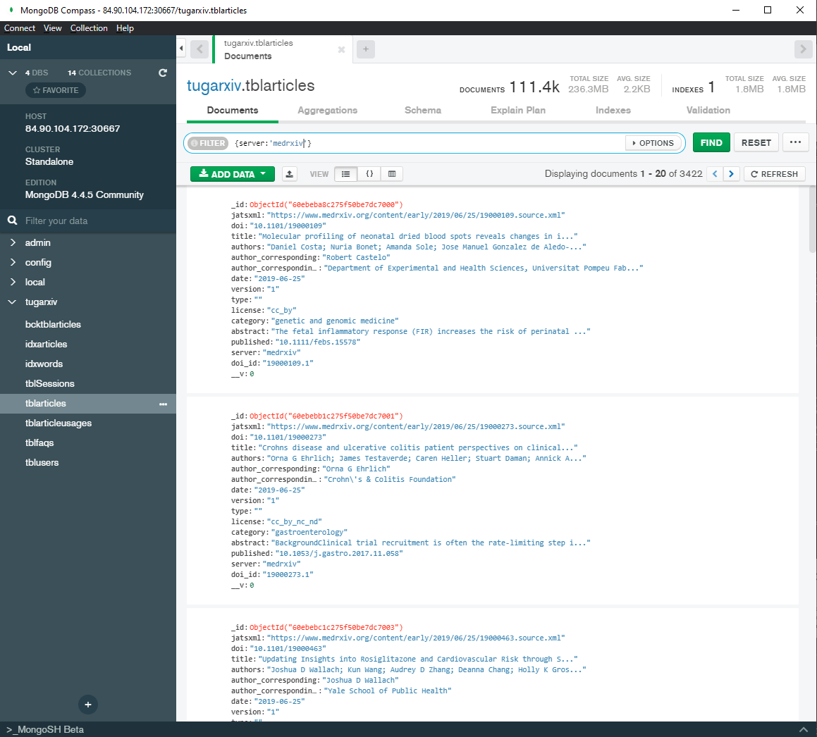
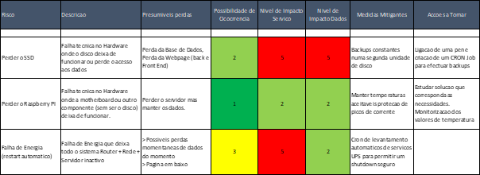
Desenvolvimento
Foi tido em atenção a matriz de risco e acautelados backups e outros cuidados para prevenir possíveis percas
Após terminar a implementação do servidor:
Criação e importação dos dados para a Base de Dados
Colocação do Wireframe no servidor
Demos então inicio ao trabalho colaborativo praticamente diário através de Teams.
Nas diversas fases do projeto efetuávamos testes constantes para verificar o funcionamento.
Notes:
Continuacao do Desenvolvimento e o trabalho em grupo

Slide 8
Conclusão
Olhando para todo o projeto, honestamente, estamos orgulhosos do que conseguimos e consideramos muito positivo o resultado final do projeto:
Começámos praticamente sem experiencia em todas as áreas onde navegámos (desde as linguagens utilizadas, à base de dados escolhida, até aos sistemas implementados)
Apontámos para fazer as coisas de raiz, e aprender como elas funcionavam no seu core, durante a nossa “caminhada”
Resultado : terminámos a 95% do planeado com 2000% de orgulho ☺
Positivos:
A arquitetura do sistema planeada funcionou dentro das expectativas
O design ficou apelativo e a funcionalidades resultaram conforme o esperado
A aprendizagem através da investigação efetuada e a sua aplicação no projeto representou um grande salto nas nossas capacidades
A resiliência foi testada ao máximo e superada
Negativos:
O sistema de busca funciona contudo a performance ficou muito aquém do esperado
Faltou enriquecer as estatísticas especialmente as do utilizador e do administrador

Slide 9
v2.0
Criação da página dos Termos e Políticas de Privacidade
Informação sobre a única cookie de funcionamento utilizada
Disponibilização do manual em PDF na área de FAQ
Implementação das estatísticas de utilização de artigos, tráfego, histórico, etc.
Alterar o modo de mensagens em email para uma ferramenta de monitorização dos contactos de utilização (Ticket Tool) e controlo das respostas
Suportar o site num sistema realmente profissional, devidamente dimensionado as necessidades, e com capacidade de computação para dar resposta a analise da quantidade de dados disponível
Rever o processo de indexação, possivelmente ate a utilização de ferramentas próprias para o efeito.
Melhorar o sistema de favoritos, separando a sidebar do main container e desta forma dar mais dinâmica no arrasto de favoritos.
Também na Tree Structure guardar o histórico da visualização no refresh da visualização e desta forma manter abertas ou fechadas as pastas de acordo com a necessidade do utilizador.
Incorporar uma ferramenta de visualização e gestão das notas guardadas, sabendo em cada artigo estão
Melhorar as estatísticas gerais e implementar as estatísticas de utilizador
Corrigir alguns bugs que possam ter passado.
Integração de novidades para o utilizador de acordo com critérios de seleção como por exemplo as categorias mais importantes para o utilizador

Slide 10

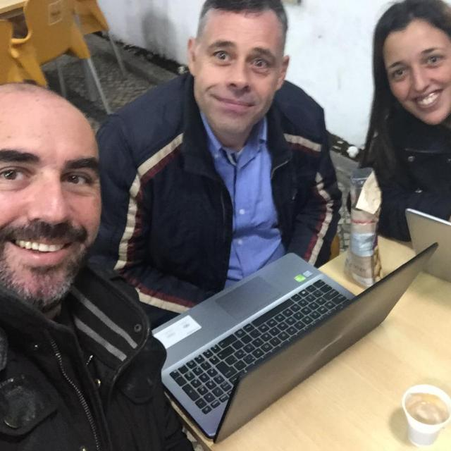
Se foi possivel… foi devido a vcs…
Obrigado !!!
3Quotas
Bibliografia incluida no Relatorio final

